Slide 1


Slide 2





Секция отделения по технологии
краевого учебно-методического объединения
Барнаул,02 ноября 2023 г.

Slide 3

ПРОГРАММА
Анализ работы отделения по технологии краевого учебно-методического объединения за 2022-2023 учебный год. Преподавание технологии в условиях реализации обновленного ФГОС ОО.
Леонтьева Ольга Васильевна, методист КАУ ДПО «АИРО имени А.М. Топорова», руководитель отделения по технологии краевого УМО, старший преподаватель кафедры изобразительного искусства, технологии, дизайна ФГБОУ ВО «Алтайский государственный гуманитарно-педагогический университет имени В.М. Шукшина».
ФРП ООО «Технология»: обновленное содержание, цели, задачи, ожидаемые результаты. Варианты составления рабочей программы.
Леонтьева Ольга Васильевна, методист КАУ ДПО «АИРО имени А.М. Топорова»;
Иванечук Елена Евгеньевна, руководитель МО учителей технологии г.Барнаула.
Результаты регионального этапа Всероссийской олимпиады школьников по технологии – 2023. Особенности подготовки обучающихся к выполнению отдельных заданий олимпиады.
Бетеньков Федор Михайлович, председатель жюри регионального этапа ВсОШ по технологии, преподаватель ФГБОУ ВО «Алтайский государственный педагогический университет».

Slide 4

ПРОГРАММА
ФРП ООО «Технология». Мастер-класс «Реализация модуля «Робототехника» .
Девятияров Александр Георгиевич, учитель технологии МБОУ «Гимназия №79» г.Барнаула.
«Автоматизированные системы на уроках технологии на примере программы «КОМПАС 3D»
Завгородняя Светлана Сергеевна, учитель технологии МКОУ «Поспелихинска СОШ №2».
САПР на уроках технологии.
Иванечук Елена Евгеньевна, руководитель МО учителей технологии г.Барнаула.
Оценка предметных и методических компетенций педагогов как условие реализации ФГОС ООО
Плотникова Светлана Владимировна, учитель технологии МБОУ «Средняя общеобразовательная школа № 25 г.Бийска, заместитель руководителя отделения по технологии краевого УМО.
Подведение итогов. О приоритетных направлениях работы отделения по технологии краевого УМО в 2023-2024 у.г.
Леонтьева Ольга Васильевна, методист КАУ ДПО «АИРО имени А.М. Топорова», руководитель отделения по технологии краевого УМО, старший преподаватель кафедры изобразительного искусства, технологии, дизайна ФГБОУ ВО «Алтайский государственный гуманитарно-педагогический университет имени В.М. Шукшина.

Slide 5
ФЕДЕРАЛЬНАЯ ОБРАЗОВАТЕЛЬНАЯ ПРОГРАММА ООО
ЕДИНЫЙ СТАНДАРТ ПРЕПОДАВАНИЯ
ФОП ООО
Федеральный | Федеральный | Федеральные | Федеральная | Федеральный
учебный | учебный | рабочие | рабочая | календарный
план | график | программы | программа | план
 |  | учебных | воспитания | воспитательной
 |  | курсов, |  | работы
 |  | дисциплин
Единое образовательное пространство, единый стандарты качества
Введение ФОП является обязательным с 01 сентября 2023 г.

Slide 6
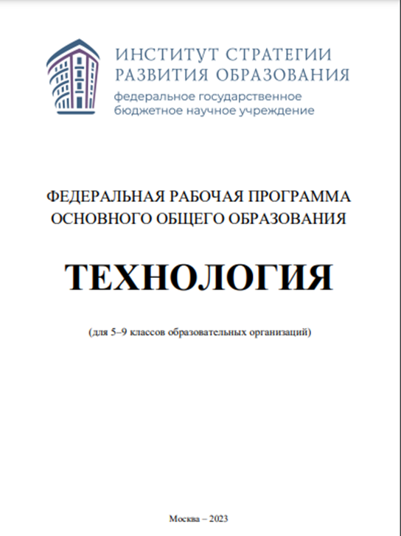
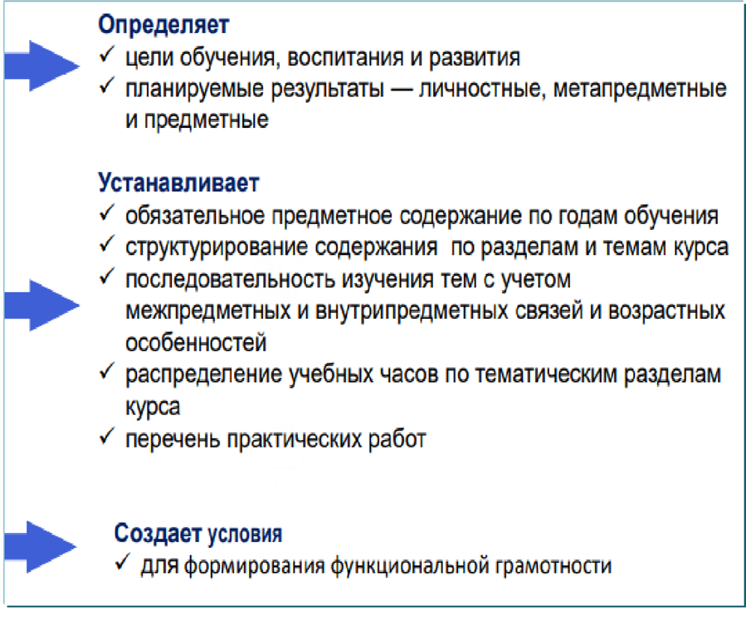

РАБОЧАЯ ПРОГРАММА ПО УЧЕБНОМУ ПРЕДМЕТУ
«ТЕХНОЛОГИЯ»

Slide 7
Образовательные стандарты и нормативные документы
Министерством просвещения утверждены новые федеральные государственные образовательные стандарты (ФГОС) начального общего и основного общего образования (№ 287 от 31.05.2021)
Приказ Министерства просвещения РФ от 18 мая 2023 г. N 370 "Об утверждении федеральной образовательной программы основного общего образования»
Приказ МП Российской Федерации от 21.09.2022 года, № 858 (Регистрационный № 70799 от 01.11.2022 г.) «Об утверждении федерального перечня учебников, допущенных к использованию при реализации имеющих государственную аккредитацию образовательных программ начального, основного общего, среднего общего образования организациями, осуществляющими образовательную деятельность и установления предельного срока использования исключенных учебников»

Slide 8
Характеристика учебного предмета «Технология»
Учебный предмет «Технология» в современной школе интегрирует знания по разным предметам учебного плана и становится одним из базовых для формирования у обучающихся функциональной грамотности, технико-технологического, проектного, креативного и критического мышления на основе практико-ориентированного обучения и системно-деятельностного подхода в реализации содержания.
Программа учебного предмета «Технология» конкретизирует содержание, предметные, метапредметные и личностные результаты, которые должны обеспечить требование ФГОС.
Практико-ориентированный характер обучения технологии предполагает, что не менее 75 % учебного времени отводится практическим и проектным работам.

Slide 9

Образовательные стандарты и нормативные документы
Стратегическими документами, определяющими направление модернизации содержания и методов обучения, являются ФГОС ООО и Концепция преподавания предметной области «Технология».
Основной целью освоения технологии является формирование технологической грамотности, глобальных компетенций, творческого мышления.
Стратегическими документами, определяющими направление модернизации содержания и методов обучения, являются:
ФГОС ООО 2021 года (Приказ Минпросвещения России от 31.05.2021
№ 287 «Об утверждении Федерального государственного образовательного стандарта основного общего образования»; зарегистрирован в Минюсте России 05.07.2021, № 64101.
Концепция преподавания предметной области «Технология» в образовательных организациях Российской Федерации, реализующих основные общеобразовательные программы (утверждена коллегией Министерства просвещения Российской Федерации 24 декабря 2018 г.)

Slide 10
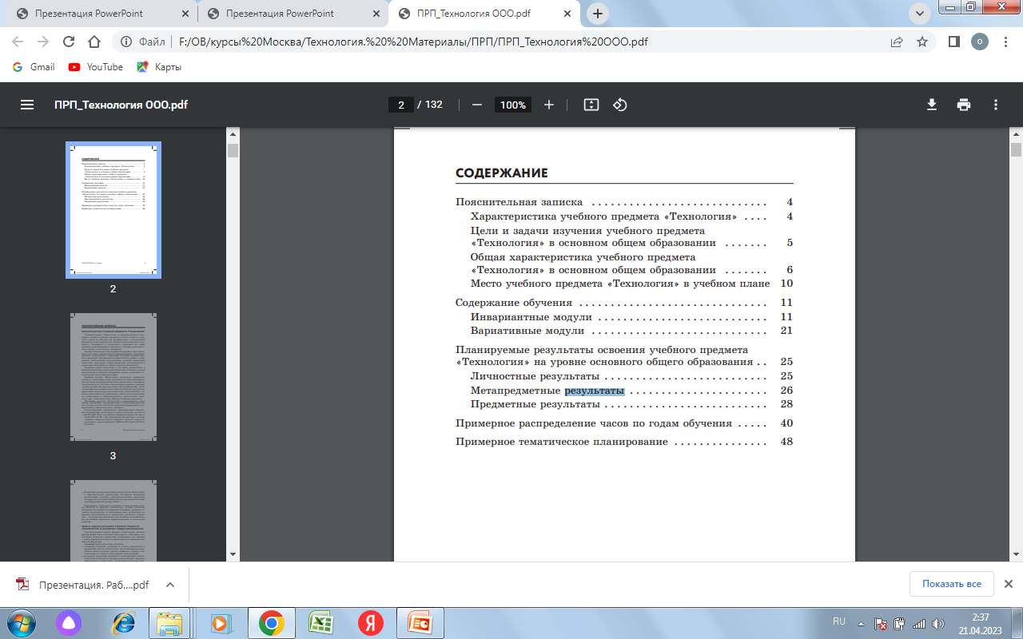
Распределены по годам обучения:
обязательное содержание учебного предмета
- планируемые предметные результаты

Slide 11
ЦЕЛИ И ЗАДАЧИ ИЗУЧЕНИЯ УЧЕБНОГО ПРЕДМЕТА «ТЕХНОЛОГИЯ» В ОСНОВНОМ ОБЩЕМ ОБРАЗОВАНИИ
Основная цель освоения предмета «Технология» - формирование технологической грамотности, глобальных компетенций, творческого мышления, необходимых для перехода к новым приоритетам научно-технологического развития Российской Федерации.
Задачи курса
овладение знаниями, умениями и опытом деятельности в предметной области «Технология» как необходимым компонентом общей культуры человека цифрового социума и актуальными для жизни в этом социуме технологиями;
овладение трудовыми умениями и необходимыми технологическими знаниями по преобразованию материи, энергии и информации в соответствии с поставленными целями, исходя из экономических, социальных, экологических, эстетических критериев, а также критериев личной и общественной безопасности;
формирование у обучающихся культуры проектной и исследовательской деятельности, готовности к предложению и осуществлению новых технологических решений;
формирование у обучающихся навыка использования в трудовой деятельности цифровых инструментов и программных сервисов, а также когнитивных инструментов и технологий;
развитие умений оценивать свои профессиональные интересы и склонности в плане подготовки к будущей профессиональной деятельности, владение методиками оценки своих профессиональных предпочтений

Slide 12

ОБЩАЯ ХАРАКТЕРИСТИКА УЧЕБНОГО ПРЕДМЕТА «ТЕХНОЛОГИЯ» В ООО
- Практико-ориентированный характер обучения технологии предполагает, что не менее 75 % учебного времени отводится практическим и проектным работам.
- Программа составлена на основе модульного принципа построения учебного материала и допускает вариативный подход к очерёдности изучения модулей, принципам компоновки учебных тем, форм и методов освоения содержания.
- Порядок изучения модулей может быть изменён, возможно некоторое перераспределение учебного времени между модулями (при сохранении общего количества учебных часов).
- Образовательная организация может выбрать один из них либо самостоятельно разработать и утвердить иной вариант тематического планирования. Количество часов инвариантных модулей может быть сокращено для введения вариативных.
Порядок, классы изучения модулей и количество часов могут быть иными с учётом материально-технического обеспечения образовательной организации.
Объём обязательной части программы основного общего образования составляет 70%, а объём части, формируемой участниками образовательных отношений из перечня, предлагаемого Организацией, — 30% от общего объёма программы основного общего образования, реализуемой в соответствии с требованиями к организации образовательного процесса к учебной нагрузке при 5-дневной (или 6-дневной) учебной неделе, предусмотренными Санитарными правилами и нормами СанПиН 1.2.3685-21)

Slide 13
Рабочая программа предметной линии УМК «Технология» 5-9 классы
Современный курс технологии построен по модульному принципу – ведущему методическому принципу построения содержания современных учебных курсов.
СТРУКТУРА МОДУЛЬНОГО КУРСА «ТЕХНОЛОГИЯ» 5 —9 КЛАССОВ
Инвариантные модули:
Модуль «Производство и технология» (5-9 классы)
Модуль «Технологии обработки материалов и пищевых продуктов» (5-7 кл.) + 8-9 кл. ??
Модуль «Робототехника» (5-9 классы)
Модуль «3D-моделирование, прототипирование, макетирование» (7-9 кл.) + 5-6 кл. ???
Модуль «Компьютерная графика. Черчение» (5-9 классы).
Вариативные модули:
Модуль «Автоматизированные системы» (8-9 кл.) + 5-7 кл. ??
Модули «Животноводство» и «Растениеводство» (7-8 кл.) + 5,6,9 кл. ??
Образовательная организация вправе самостоятельно определять последовательность модулей и количество часов для освоения учащимися модулей учебного предмета «Технология» (с учетом возможностей материально-технической базы организации)

Slide 14
МЕСТО УЧЕБНОГО ПРЕДМЕТА «ТЕХНОЛОГИЯ»
УЧЕБНОМ ПЛАНЕ
Учебный предмет «Технология» - обязательный компонент системы основного общего образования обучающихся.
Освоение предметной области «Технология» в основной школе осуществляется в 5—9 классах из расчёта:
:в 5—7 классах — 2 часа в неделю, в 8—9 классах — 1 час.
Дополнительно рекомендуется выделить за счёт внеурочной деятельности
в 8 классе — 1 час в неделю, в 9 классе — 2 часа.

Slide 15
СТРУКТУРА МОДУЛЬНОГО КУРСА «ТЕХНОЛОГИЯ»
5-9 КЛАССОВ
ИНВАРИАНТНЫЕ МОДУЛИ ПРОГРАММЫ ПО ТЕХНОЛОГИИ
ВАРИАТИВНЫЕ МОДУЛИ
Модуль «Производство и технология» (5-9 классы).
Модуль «Технологии обработки материалов и пищевых продуктов» (5-7 классы).
Модуль «Робототехника» (5-9 классы).
Модуль «3D-моделирование, прототипирование, макетирование» (7-9 кл.)
Модуль «Компьютерная графика. Черчение» (5-9 классы).
Модуль «Автоматизированные системы» (8-9 классы);
Модуль «Животноводство» (7-8 классы);
Модуль «Растениеводство» (7-8 классы)

Slide 16


Slide 17
ЛИЧНОСТНЫЕ РЕЗУЛЬТАТЫ
Изменены требования к личностным образовательным результатам. Увеличено количество направлений воспитательной работы
- патриотическое воспитание;
- гражданское и духовно-нравственное воспитание;
- эстетическое воспитание;
-ценности научного познания и практической деятельности;
- формирования культуры здоровья и эмоционального благополучия;
- трудовое воспитание;
-экологическое воспитание.
Личностные результаты освоения программы учебного предмета «Технология» должны отражать готовность
обучающихся руководствоваться системой позитивных ценностных ориентаций и расширения опыта деятельности на ее основе и в процессе реализации основных направлений воспитательной деятельности
Группы ЛР сформированы по направлениям воспитательной работы.
Не являются предметом оценивания.

Slide 18
ЛИЧНОСТНЫЕ РЕЗУЛЬТАТЫ в части воспитания (пример)
эстетического воспитания: восприятие эстетических качеств предметов труда; умение создавать эстетически значимые изделия из различных материалов; понимание ценности отечественного и мирового искусства, народных традиций и народного творчества в декоративно-прикладном искусстве; осознание роли художественной культуры как средства коммуникации и самовыражения в современном обществе;
гражданского и духовно-нравственного воспитания: готовность к активному участию в обсуждении общественно значимых и этических проблем, связанных с современными технологиями, в особенности технологиями четвёртой промышленной революции; осознание важности морально-этических принципов в деятельности, связанной с реализацией технологий; освоение социальных норм и правил поведения, роли и формы социальной жизни в группах и сообществах, включая взрослые и социальные сообщества;

Slide 19
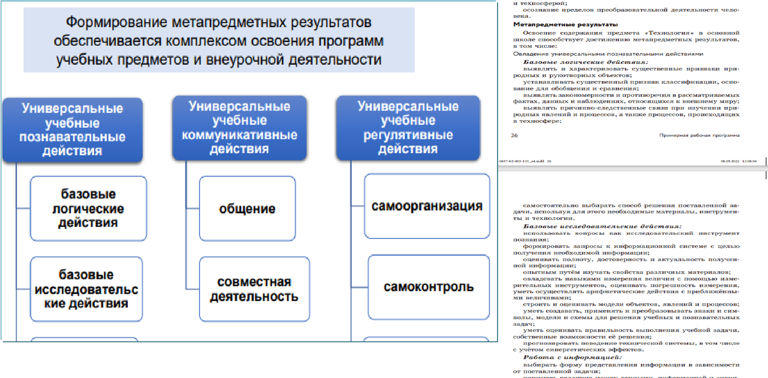

МЕТАПРЕДМЕТНЫЕ РЕЗУЛЬТАТЫ
Работа с информацией
Принятие себя и других

Slide 20
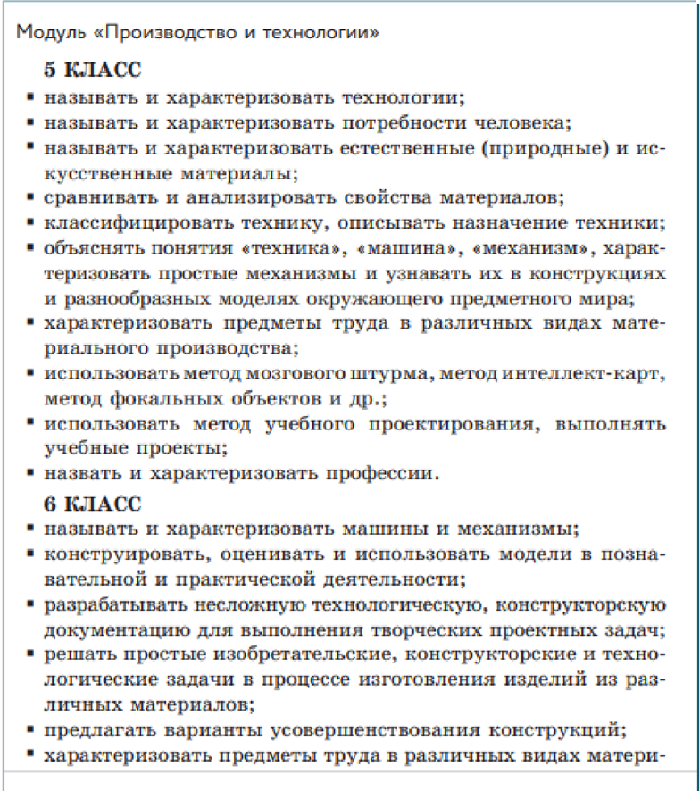

ПРЕДМЕТНЫЕ РЕЗУЛЬТАТЫ
Для всех модулей обязательные предметные результаты:
-организовывать рабочее место в соответствии с изучаемой технологией;
-соблюдать правила безопасного
использования ручных и электрифицированных инструментов и оборудования;
-грамотно и осознанно выполнять
Технологические операции в
соответствии изучаемой технологией.
Предметные результаты
представлены по годам обучения

Slide 21
Обновленный ФГОС ООО: требования к результатам освоения программы ООО
Предметные (п. 45.10)
Ориентированы на применение умений и знаний в учебной и реальной жизненной ситуациях (ФГ!)
Детализированы и конкретизированы по модулям в примерной РП
Достижение результатов освоения программы основного общего образования обеспечивается посредством включения в указанную программу предметных результатов освоения модулей учебного предмета «Технология»
- Организация вправе самостоятельно определять последовательность модулей и количество часов для освоения обучающимися модулей учебного предмета «Технология» (с учетом возможностей материально- технической базы Организации)

Slide 22
ТРЕБОВАНИЯ К РЕЗУЛЬТАТАМ ОСВОЕНИЯ ПРОГРАММЫ ООО
Программа составлена на основе модульного принципа построения учебного материала и допускает вариативный подход к очерёдности изучения модулей, принципам компоновки учебных тем, форм и методов освоения содержания.
Порядок изучения модулей может быть изменён, возможно перераспределение учебного времени между модулями (при сохранении общего количества учебных часов).
Предлагаемые варианты тематического планирования и распределения часов на изучение модулей могут служить примерным образцом при составлении рабочих программ по предмету.
Образовательная организация может выбрать один из них либо самостоятельно разработать и утвердить иной вариант тематического планирования. Количество часов инвариантных модулей может быть сокращено для введения вариативных.
Порядок, классы изучения модулей и количество часов могут быть иными с учётом материально-технического обеспечения образовательной организации.

Slide 23
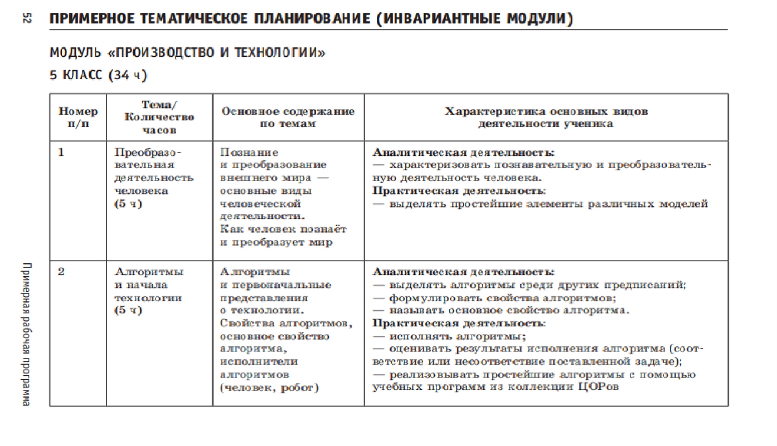
Примерная рабочая программа основного общего образования по предмету «Технология» 2022 года

Slide 24
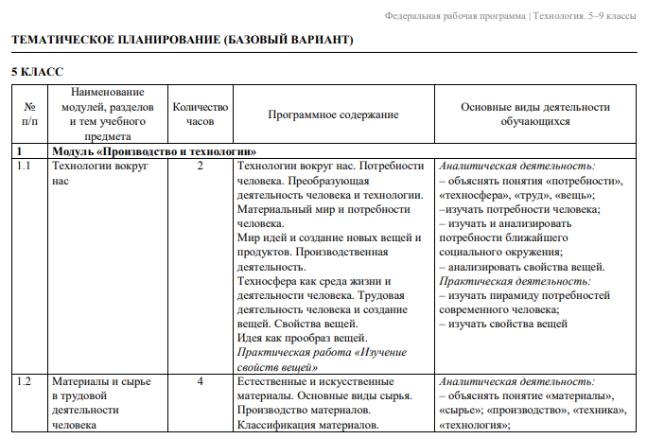
Рабочая программа основного общего образования по предмету «Технология» 2023 года

Slide 25
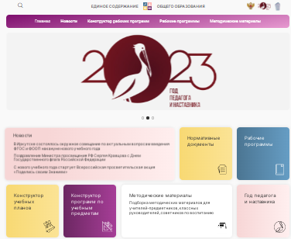

https://edsoo.ru/
Единое содержание общего образования

Slide 26
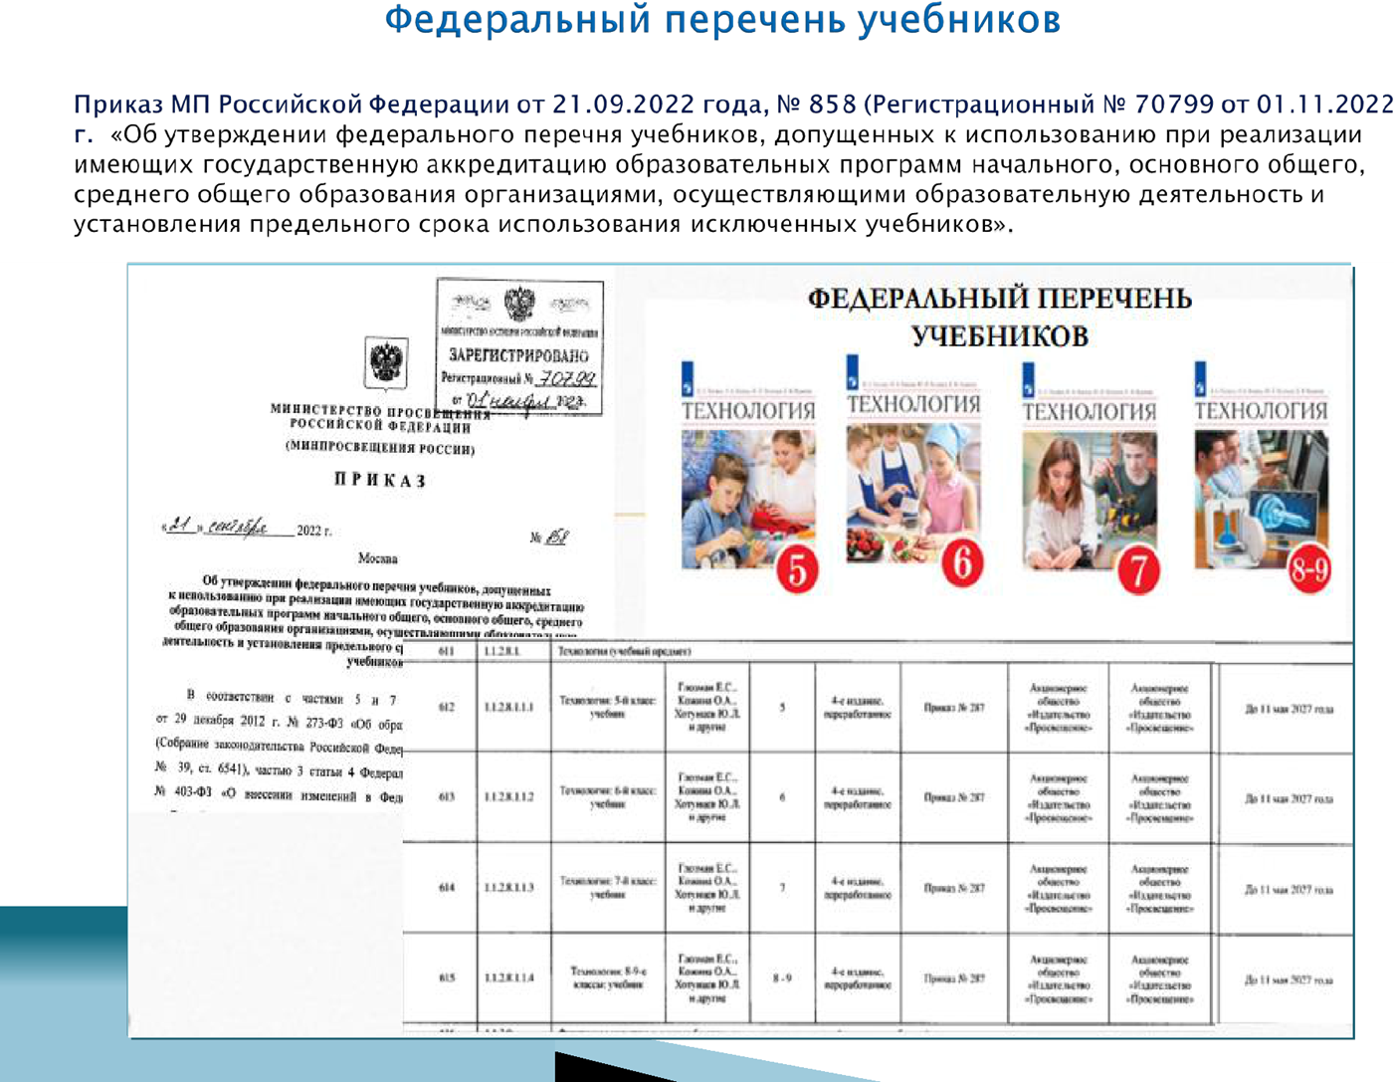

Slide 27
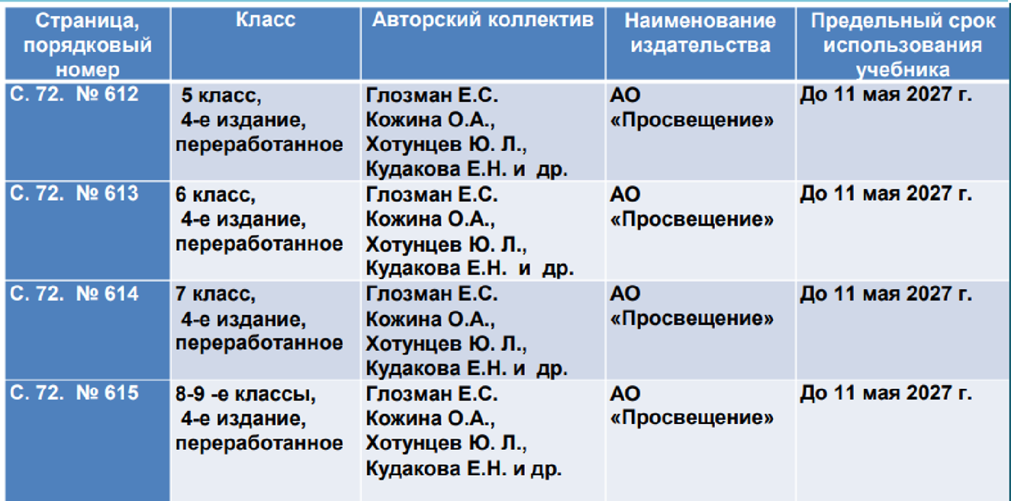
Извлечение из федерального перечня от 21.09.2022 года,
№ 858 учебный предмет «Технология» 5-9 классы

Slide 28

УЧЕБНИКИ ПО ТЕХНОЛОГИИ ДЛЯ 5-9 КЛАССОВ, допущенные МИНИСТЕРСТВОМ ПРОСВЕЩЕНИЯ РОССИЙСКОЙ ФЕДЕРАЦИИ (от 21.09.2022 года №858)

Slide 29
НОВОЕ СОДЕРЖАНИЕ В УЧЕБНИКАХ 5-6 КЛАССОВ
5 класс
Глава 2. Технология обработки бумаги и картона
§4. Технологи работы с бумагой и картоном
Глава 8. Технологии художественно-прикладной обработки материалов. Народные промыслы и ремесла
§31. Художественное выжигание. §32. Домовая пропильная резьба. §33. Вышивание. Технология выполнения отделки изделий вышивкой
6 класс
Глава 8. Технологии художественно-прикладной обработки материалов. Народные промыслы и ремесла
§40. Художественная обработка древесины в технике контурной резьбы. § 41. Вязание крючком
Глава 10. Мир профессий
§44. Основы выбора профессии

Slide 30
НОВОЕ СОДЕРЖАНИЕ В УЧЕБНИКАХ
7-9 КЛАССОВ
7 класс
Глава 1. Производство и технологии
§1. Технологии в мире. §2. Технологии и человек. §3. Элементы управления. §4. Технологии и основы дизайна
Глава 8. Технологии художественно-прикладной обработки материалов. Народные промыслы и ремесла
§54. Вязание спицами. §55. Скобчатая резьба. Приёмы разметки и техника резьбы.
8-9 класс
Глава 1. Модели человеческой деятельности
§1. Моделирование как основа познания и практической деятельности. §2. Интеллект-карты как инструмент систематизации информации. §3. Техника, технические системы и теория решении изобретательских задач
Глава 9. Технологии художественно- прикладной обработки материалов. Народные промыслы и ремесла.
§47. Основы геометрической резьбы

Slide 31
Рекомендации к учебно-методическому обеспечению учебного предмета «Технология» в 5-9 классах
1.Технология: 5–9-е классы: методическое пособие и рабочая программа к предметной линии УМК Е. С. Глозман и др. / Е. С. Глозман, Е. Н. Кудакова. – Москва : «Просвещение», 2023.
2.Технология: 5-й класс: учебник / Е. С. Глозман, О. А. Кожина, Ю. Л. Хотунцев [и др.]. — 4-е изд., перераб. — Москва: Просвещение, 2023. —272 с.: ил
3.Технология: 5 класс. Электронная форма учебника (авторы Е.С. Глозман, О.А. Кожина, Ю.Л. Хотунцев, Е.Н. Кудакова и др). – М.: Просвещение, 2023. – 272 с.: ил. 4.
4.Технология: 5 класс: Методическое пособие к учебнику Е. С. Глозман, О. А. Кожина, Ю. Л. Хотунцев и др.- «Технология, 5 класс» /Е.С. Глозман, Е.Н. Кудакова. Москва: Просвещение, 2023.
5.Технология: 5 класс: Рабочая тетрадь к учебнику Е.С. Глозман, О.А. Кожина, Ю.Л. Хотунцев, Е.Н. Кудакова и др.) – «Технология, 5 класс» /Е.С. Глозман, Е.Н. Кудакова – Москва: Просвещение, 2023.

Slide 32
1. Глозман Е.С, Глозман А.Е. Школа резьбы по дереву и токарное творчество
Е.С. Глозман, А.Е. Глозман. – М.: Эксмо, 2009. – 144 с. ил:
2. Глозман Е.С. Метод проектов в технологическом образовании: монография /Е.С. Глозман, А.Е. Глозман, Д.А. Махотин, О.И. Нагель / под ред. В.А. Кальней – М.: ГОУ Педагогическая академия, 2010. – 208 с.
3. Воронин И., Воронина В. Программирование для детей. От основ к созданию роботов – СПб: Питер, 2018 – 292 с.: ил.
4. Филимонова (Кудакова) Е.Н., Кожина О.А., Филаткина И.А., Мельник А.А., Муравьёв А.Г. Санитарно-пищевая мини-экспресс-лаборатория учебная СПЭЛ-У: Методические рекомендации для учителя. Изд. 4-е, перераб. и дополн. — СПб.: Крисмас+, 2018. — 60 с.
5. Хотунцев Ю.Л. Человек, технологии, окружающая среда. Учебное пособие для преподавателей и студентов – М.: Прометей, 2019. – 354 с.
6. Хотунцев Ю.Л., Глозман Е.С, Шмелев В.Е. Тесты и творческие задания по технологии (Направление «Индустриальные технологии» или «Техника, технологии и техническое творчество» Методическое пособие/ Ю.Л.
7. Хотунцев, Е.С. Глозман, В.Е. Шмелев. – М.: www.nsppo.ru – 2022. - 206 c. ил:

Slide 33

Полезные материалы от «Просвещения»
Всероссийский августовский онлайн-педсовет «Ключевые инструменты единого содержания образования».
https://uchitel.club/conferences/pedsovet-2023
Работаем по ФОП и ФРП. Методические рекомендации учителям https://uchitel.club/fgos
Методические мастерские участников проекта «Методический ПроАктив – единство знаний и решений» https://uchitel.club/workshops
Полезные материалы для учителей, расписание вебинаров, записи вебинаров, конференций, мастер-классов – https://uchitel.club/
Учебники, переработанные под обновленный ФГОС из Приложения 1, 2 ФПУ. Познакомиться с содержанием учебника и просмотреть с 1 по 15 стр. https://media.prosv.ru/ Вкладка «Библиотека».
График проведения и записи методических дней по актуальным вопросам образования на странице «Дальний Восток — Сибирь» https://uchitel.club/districts/vostok-sibir
«Федеральный перечень учебников» (Приказ, Приложения, Вебинары, ответы на вопросы) https://uchitel.club/fpu858
«Функциональная грамотность» http://gotourl.ru/15991
«Родительский университет» https://parents.university/ https://shop.prosv.ru/formirovanie-funkcionalnoj-gramotnosti-sbornik-zadach-po-russkomu-yazyku-dlya-8-11-klassov2781

Slide 34
План семинаров «Методическая поддержка учителей технологии при введении и реализации обновленных
ФГОС НОО и ООО»
”
https://edsoo.ru/metodicheskie-seminary/ms-tehnologiya-plan/
ФРП ООО “Технология”: обновленное содержание, цели, задачи, планируемые результаты, инвариантные и вариативные модули
(20 сентября)
https://vk.com/video-215962627_456239244
Содержание инвариантных модулей,
направленных на изучение традиционных и
инновационных технологий, методы
обучения. Система оценки достижения планируемых результатов освоения ФОП НОО и ФОП ООО (18 октября).
https://vk.com/video-215962627_456239311

Slide 35

Группа компаний «Просвещение»
Адрес: 127473, г. Москва, ул. Краснопролетарская, д. 16, стр. 3, подъезд 8, бизнес-центр «Новослободский»
Горячая линия: vopros@prosv.ru

Slide 36
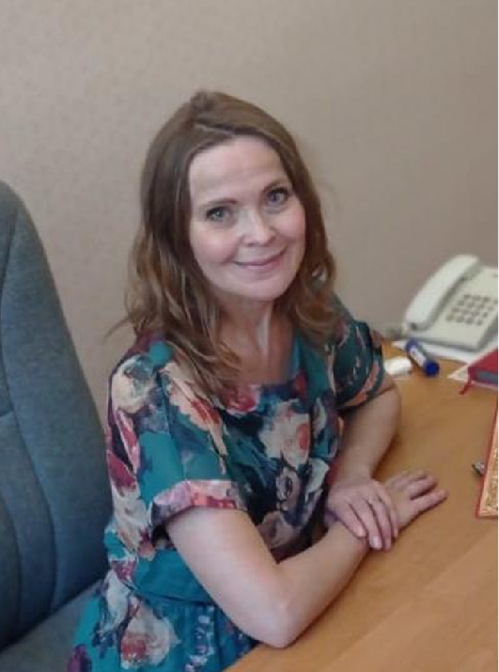
КОНТАКТЫ
Леонтьева Ольга Васильевна,
методист КАУ ДПО «АИРО имени А.М. Топорова», руководитель отделения по технологии краевого УМО, старший преподаватель кафедры ИЗО, технологии и дизайна АГГПУ им.В.М. Шукшина
Leonteva-OV@mail.ru
8 903 958 4203

Slide 37
ВОПРОСЫ (аттестация)
Муниципалитет (район, город) | В вебинаре какого отделения краевого УМО хотели бы принять участие | Ответ на какой вопрос Вы хотели бы получить в рамках вебинара
Егорьевский район | по технологии | Какие учебники можно использовать по федеральной рабочей программе
Каменский район | по технологии | Практическая подготовка по разделу "Робототехника"
Алтайский район | по технологии, ОБЖ | Программа, учебники не совпадение по темам.
Баевский | по технологии | Рабочая программа по предмету. Распределение практических работ.
Алтайский край, Угловский район, с. Топольное | по технологии | Как правильно составить рабочую программу? Будет ли единый учебник соответствующий новой программе и когда?
Троицкий | по технологии | Составление рабочих программ в соответствие с учебниками, по которым будем работать
Троицкий район | по искусству, по технологии | О Рабочих программах по этим предметам
Павловский район | по технологии | Новый ФГОС и предмет Технология
с. Славгородское, г. Славгород | по технологии | Федеральные образовательные программы
Павловский район | по технологии | Программы по новому фгос
Целинный район | по технологии | Реализация федеральной образовательной программы

